Slide 1


campus recycle
freestyle
2017.7

Slide 2
1
项目简介
catalog
2
开发技术
3
项目演示
4
项目总结

Slide 3
1
Recycle
项目简介

Slide 4
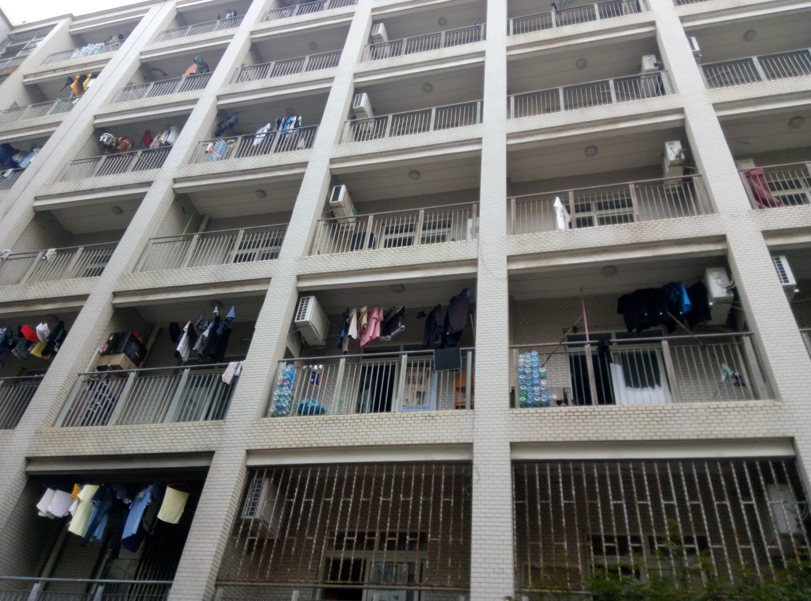

Slide 5
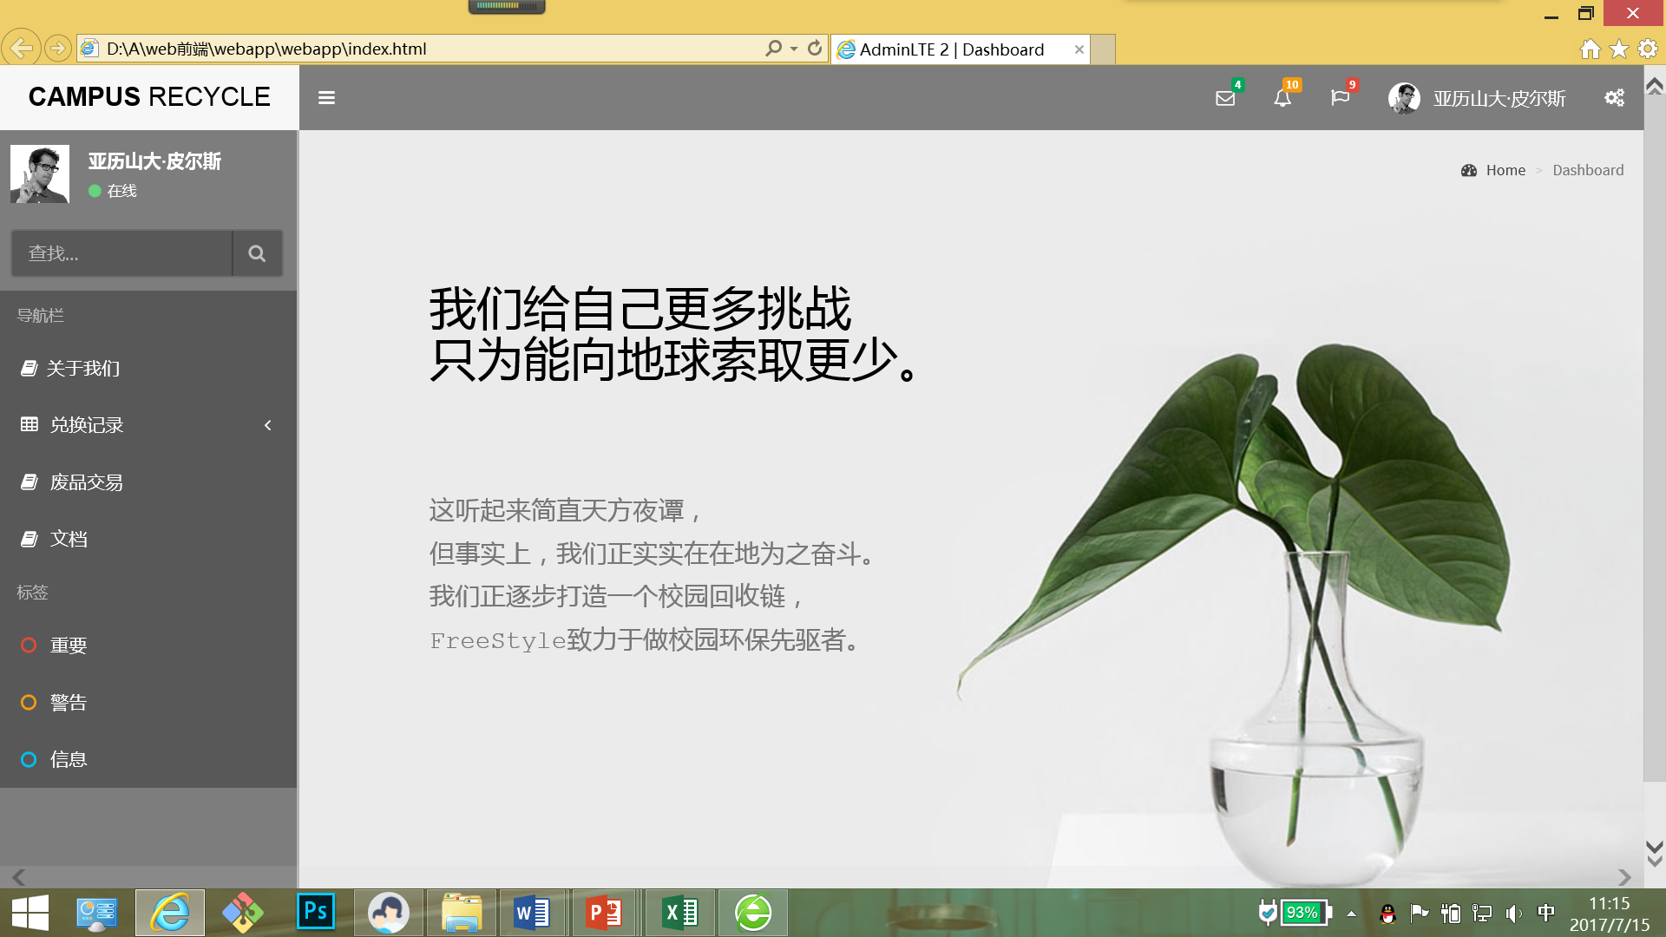
简介
我们希望提供一种方式，当某个人或是集体他需要处理他的废品的话，可以联系人来收，作为回报会有积分，积分可兑换奖品。

Slide 6
模块功能
用户界面
登录
礼品兑换
● 用户名
● 密码
● 找回密码
● 个人信息
● 废品信息
● 订单信息
管理员
根据订单数 量种类换取积分，
积分兑换奖品
管理
● 用户信息
● 工人
● 已回收废品数量及种类
● 交易记录
注册
● 用户名
● 密码
● 确认密码
● 手机号
GIVE UP

Slide 7
Freestyle(6组)
分工
前端：凌佳君、高紫义
后端：方益民、程其玲
组长：方益民
美工：白琳、米热古

Slide 8
Plan
7.4
7.6-7.7
7.8-7.10
分工
登录、注册页面设计
初步完成数据库设计
基本完成后端搭建
完成登录注册模块
完成js的异步ajax事件检验，引入jquery
用h5标签完成校验
引入AdminLTE框架
完成Table表与后端的异步并完成翻页功能
7.12
7.13—7.15
7.16
模拟数据
Logo类的使用
重新用ssm框架写后端
后端完成
前端界面基本完成
前端后端测试界面融合
准备PPT、各种文档
展示成果

Slide 9
2
Recycle
开发技术

Slide 10

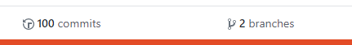

工欲善其事必先利其器
Github
Markdown
maven
Maven

Slide 11



工欲善其事必先利其器（前端）
Dreamweaver
Notepad++
Chrome
Dreamweaver使用所见即所得的接口，亦有html编辑的功能。利用它可以轻而易举地制作出跨越平台限制和跨越浏览器限制的充满动感的网页。
Notepad++ 不仅有语法高亮度显示，也有语法折叠功能，并且支持宏以及扩充基本功能的外挂模组。
快速查找元素，打断点以及debug调试，抓包，控制台，还有可以模拟各种尺寸版本的移动设备……

Slide 12
工欲善其事必先利其器（后端）
Mysql
Maven
mysql
maven
eclipse
Github
git
markdown
Markdown

Slide 13

System.out.println()
Alert()
System.out.println()
System.out.println()
Alert()
Alert()
System.out.println()
Alert()
Alert()
Alert()
System.out.println()
Alert()

Slide 14

新手上路
的
前端历程
Campus Recycle的注册界面，包括了用户名、密码、email、电话、城市、地址等
-2017-07-04

Slide 15
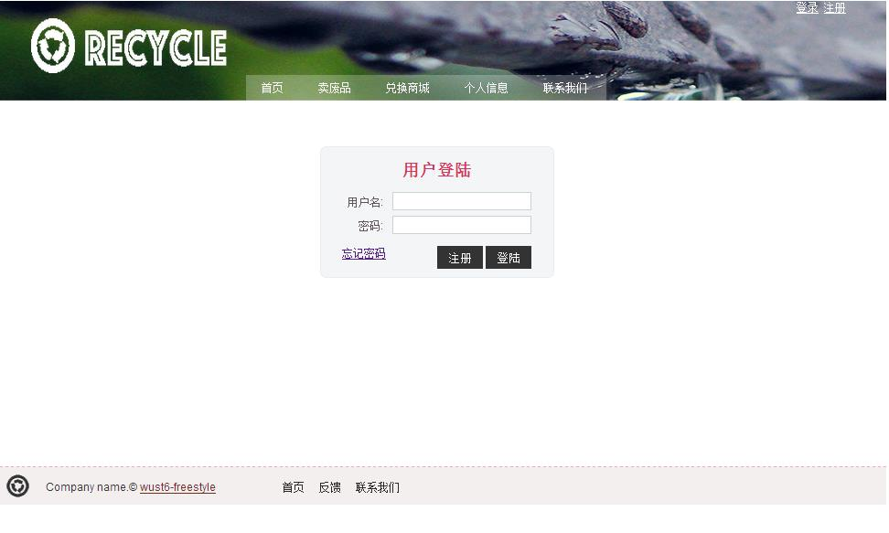
2017-07-05

Slide 16
前端技术
adminLTE
html5
bootstrap
css3

Slide 17
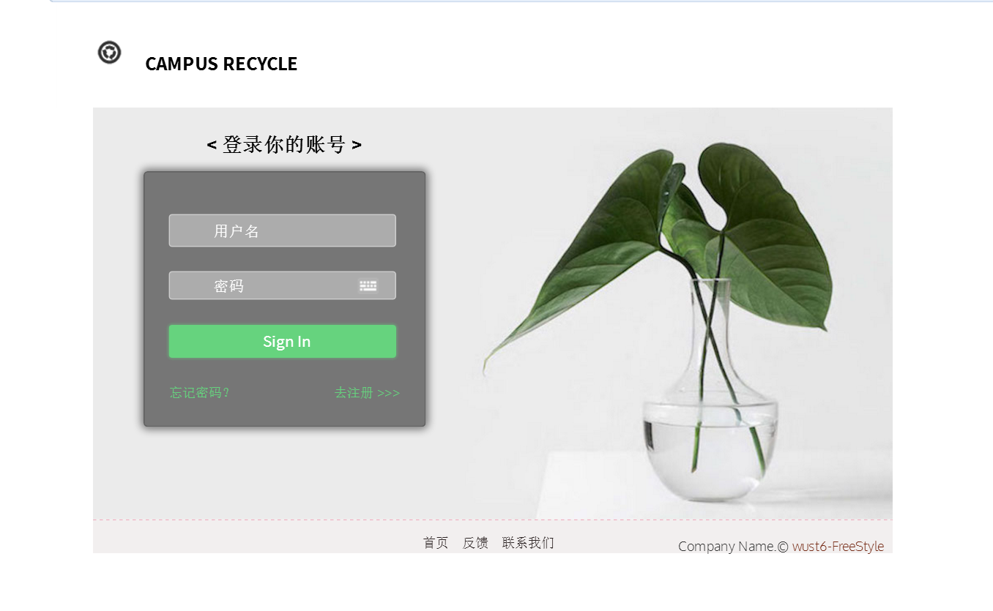
2017-07-09

Slide 18
校验技术改进
JavaScript
JS
JQ
JQuery
通过基于对象的程序设计，可以用更直观、模块化和可重复使用的方式进行程序开发。
这个技术可以进行跨平台的使用，跨平台非常强大。
最少的代码做最多的事情。开发者无需过于担忧浏览器差异，它除了还完全支持Ajax，而且拥有许多提高开发者编程效率的其它抽象概念。jQuery把JavaScript带到了一个更高的层次。
H5
Ajax
HTML5
Ajax异步
避免了服务器检索给用户带来的时间延迟

Slide 19
后端历程
> 来自组长的内心独白
SSM
做后端开发的，刚开始是用servlet写的，完成了基本的功能后，
我就想我有这么好的老师做后援,为什么不尝试用SpringMVC写一个呢？
SSM框架挺好玩的，熟悉搭框架绝对要比自己写代码快的多的多，就是辛苦了老师，不厌其烦的帮我调代码，十分感谢老师对我这个问题儿童的多多关照。
Servlet

Slide 20
3
Recycle
项目演示

Slide 21
4
Recycle
项目总结

Slide 22

以后的以后,学习
node.js
Angular.Js
mybatis
Spring
功能属性都还不熟悉，以后看看它们的文档跟源码

Slide 23
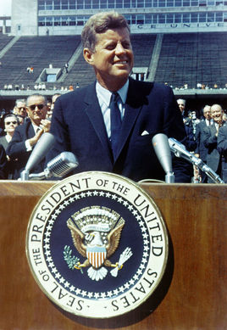
We choose to go to the moon ,
我们决定登月
not because they are easy, but because they are hard,
并非它们轻而易举，而是它们困难重重。
because that goal will serve to organize and measure the best of our energies and skills
因为这个目标将促进我们实现最佳的组织并测出我们最佳的能力

Slide 24
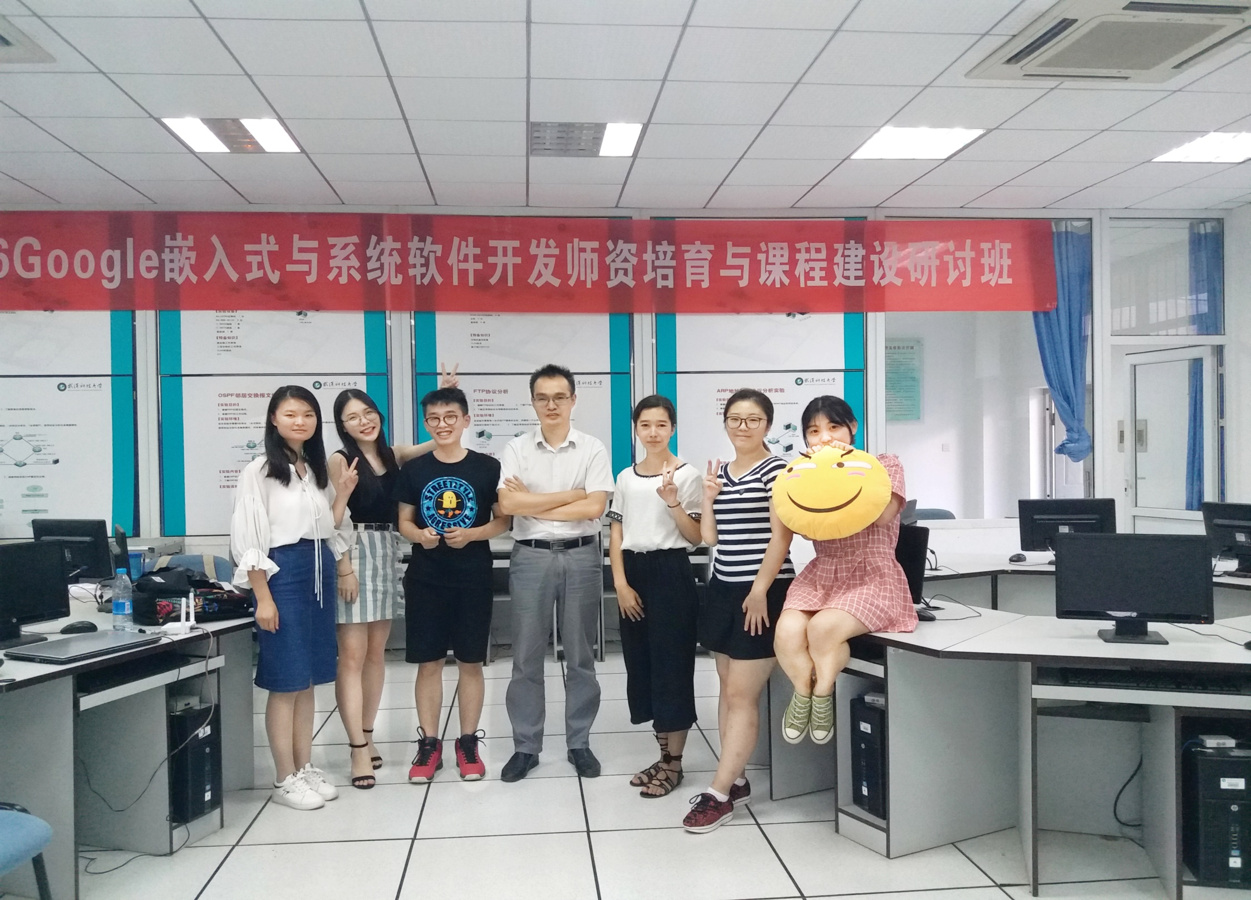
THANKS

